Slide 1
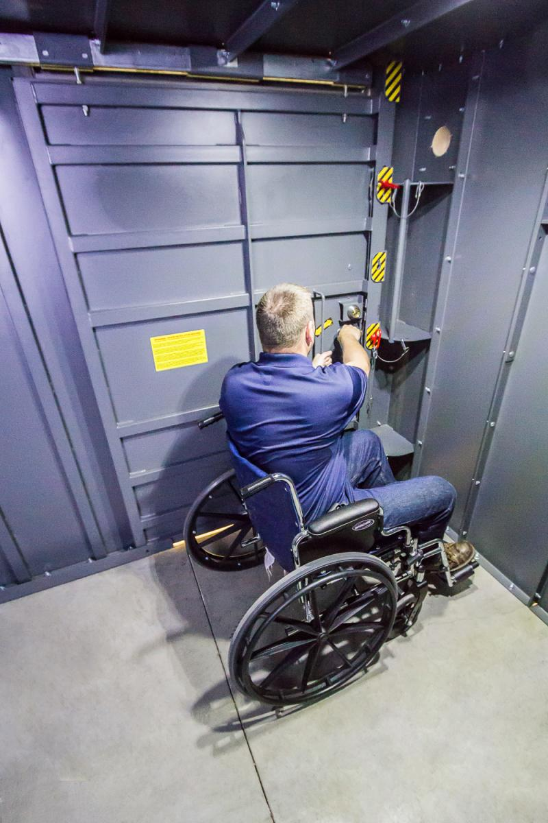


Horizontālais princips
«Vienlīdzība, iekļaušana, nediskriminācija un pamattiesību ievērošana»
5.1.1.9. pasākums "Objektu (patvertņu) pielāgošana un aprīkošana civilās aizsardzības mērķiem"
Jeļena Černiševa
Labklājības ministrijas Sociālās politikas plānošanas un attīstības departaments
12/06/2025

Slide 2

Eiropas Parlamenta un Padomes 2021. gada 24. jūnija regula (ES) 2021/1060. 9. pants. Horizontālie principi
Dalībvalstis un Komisija fondu apguvē nodrošina pamattiesību ievērošanu un atbilstību Eiropas Savienības Pamattiesību hartai.
Dalībvalstis un Komisija veic atbilstošus pasākumus, lai programmu sagatavošanas, īstenošanas, uzraudzības, ziņošanas un novērtēšanas laikā novērstu jebkādu diskrimināciju dzimuma, rases vai etniskās izcelsmes, ticības vai pārliecības, invaliditātes, vecuma vai seksuālās orientācijas dēļ.
Visā programmu sagatavošanas un īstenošanas laikā jo īpaši ņem vērā piekļūstamības nodrošināšanu personām ar invaliditāti.

Slide 3



Patvertnes lietotāji
Cilvēki ar kustību traucējumiem, kas pārvietojas ar riteņkrēslu, ar kruķiem, vai nespēj pārvietoties nemaz
Cilvēki ar dažādas pakāpes dzirdes traucējumiem
Cilvēki ar dažāda veida redzes traucējumiem
Cilvēki ar uztveres un garīgās veselības traucējumiem
Visi cilvēki, tai skaitā vecāki ar maziem bērniem, vecāka gadagājuma cilvēki
Notes:
1) Grūtības vai nespēja lietot ekstremitātes, muskuļu kontroles vājums, sajūtu ierobežojumi
2) Ierobežojumi, kas saistīti ar daļēju vai pilnīgu nespēju uztvert skaņas un piekļūt audio informācijai
3) Grūtības redzēt objektus, uztvert gaismu vai krāsu, pareizi novērtēt attālumus
4) Ierobežota sensorā uztvere, uzvedības un garīgās veselības traucējumi

Slide 4
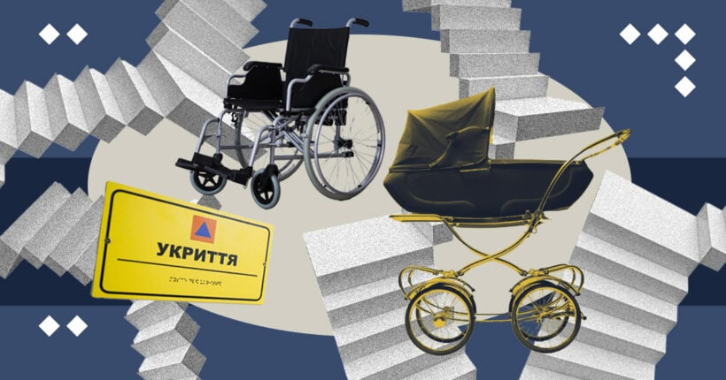
1. Daļa.Patvertņu piekļūstamība
https://rubryka.com/en/article/aktyvisty-roblyat-kyyivski-ukryttya-dostupnymy/

Slide 5

VUGD Vadlīnijas – patvertņu piekļūstamības aspekts
VUGD Vadlīnijas (rekomendācijas) par minimālajām prasībām III kategorijas patvertnes ierīkošanai
2.6. punkts: Jāparedz iespēja iekļūt patvertnes telpās ar bērnu ratiņiem un cilvēkiem ratiņkrēslos patstāvīgi vai ar līdzcilvēku atbalstu.
4.4. punkts: Sociālās aprūpes objektos zīmi ieteicams papildināt arī ar uzrakstu Braila rakstā, kas ir izvietots sasniedzamā augstumā.
Notes:
Jāpievērš uzmanība, ka 2.6.punkts attiecas par 2.7. un 2.8.punktiem. Ja nav iespējams pārveidot (paplašināt) ieeju, ir jānodrošina alternatīva ieklūšana telpās – evakuācijas palags vai evakuācijas krēsls.
2.7. Patvertnēm ar lietderīgo platību (kur uzturēsies cilvēki) līdz 250 m² var būt viena ieeja/ izeja.
2.8. Patvertnei ar lietderīgo platību (kur uzturēsies cilvēki) virs 250 m² jābūt vismaz divām izejām. Gadījumā, ja patvertnei ir tikai viena ieeja/ izeja, tad otru – avārijas izeju – var organizēt, izmantojot, piemēram, logu, lūku u.c. risinājumu.

Slide 6
MK 27.05.2025. noteikumu Nr.318 anotācija
Projektos ir jāievēro nediskriminācijas un piekļūstamības princips (ANO Konvencija par personu ar invaliditāti tiesībām)
Pielāgotajās un aprīkotajās patvertnēs tiks nodrošināti risinājumi piekļūstamības nodrošināšanai (patstāvīgi vai ar citu personu vai tehnisko palīglīdzekļu, piemēram, evakuācijas krēslu palīdzību) personām ar ierobežotām pārvietošanās spējām, tai skaitā:
  personām ratiņkrēslos
  personām ar bērnu ratiņiem
  cilvēkiem ar redzes, dzirdes, kustību vai garīga rakstura traucējumiem
  vecāka gadagājuma cilvēkiem

Slide 7
MK 27.05.2025. noteikumi Nr.318:
Funkcionālās prasības objektiem:
14.2. prasības attiecībā uz piekļūstamību telpām vai telpu grupām:
14.2.1. personām ar ierobežotām pārvietošanās spējām ir nodrošināta iespēja iekļūt telpās patstāvīgi vai ar palīdzību;
14.9. informācijas piekļūstamības prasības – ēka ir aprīkota ar vizuālu zīmi, kas vēsta, ka ēkā atrodas patvertne, tai skaitā, ja iespējams, pievienota norāžu plāksne vai zīme Braila rakstā un starptautiskā invaliditātes zīme;
Labās prakses piemēri: piekļūstama vide
Notes:
MKN 14.2. punkta prasības un 14.9. punkta prasības ir iekļautas VUGD vadlīnijās.

Slide 8
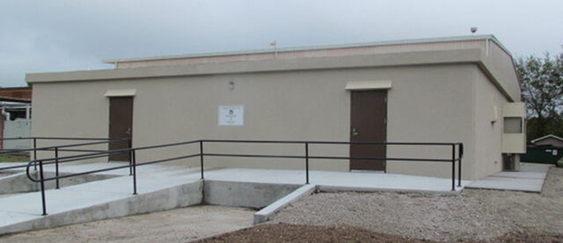
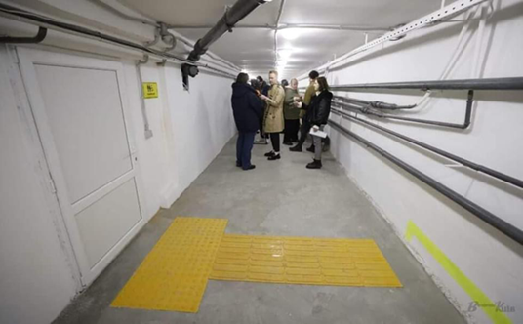
Iekļūšana patvertnē (I) Patstāvīgi
Pandusi, uzbrauktuves
Ieeja bez sliekšņiem, margas
Pacēlāji, lifti (ja tehniski ir iespējams)
Visas durvis ir vismaz 90 cm platas
Kontrasts vai vadulas uz grīdas
Viegli vai automātiski atveramas durvis

Slide 9
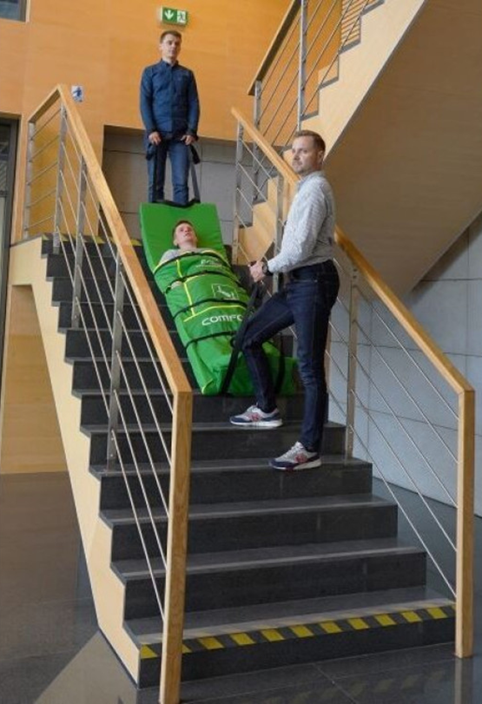
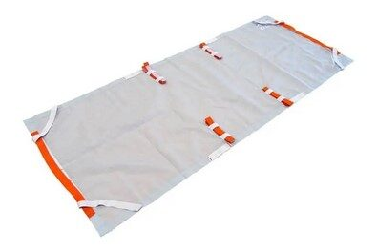
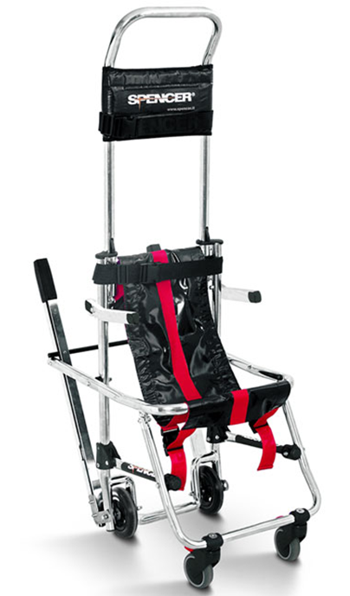
Iekļūšana patvertnē
(II) Ar līdzcilvēku palīdzību
Evakuācijas krēsls
Evakuācijas palags
Kāpurķēžu pacēlājs (ja tehniski ir iespējams)

Slide 10



Informācijas piekļūstamības prasības
MK 27.05.2025. noteikumi Nr.318:
Attiecināmās izmaksas
24.5.12. patvertnes norādes zīmes (tai skaitā norāžu plāksnes vai zīmes Braila rakstā un starptautiskās invaliditātes zīmes) iegāde un uzstādīšana

Slide 11
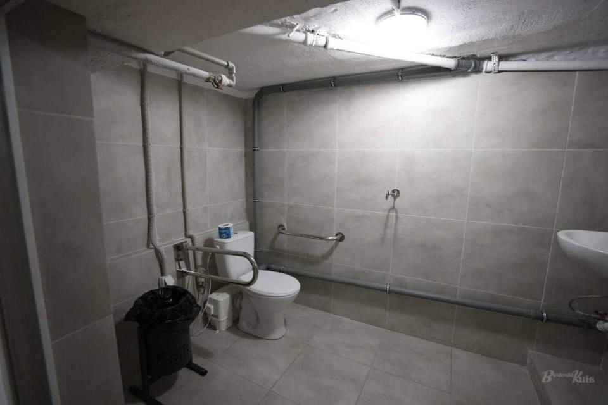
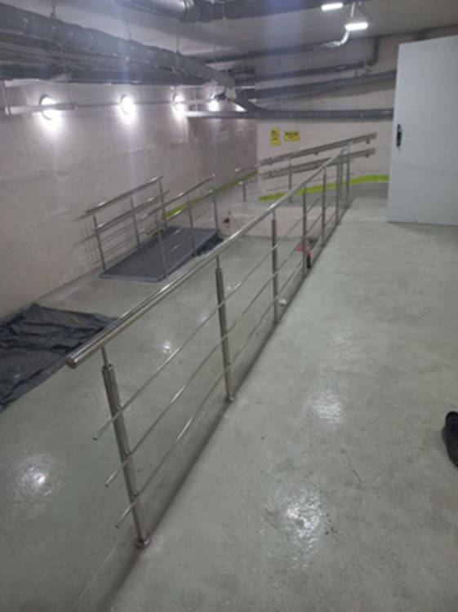
Telpu piekļūstamības nodrošināšana
MK 27.05.2025. noteikumi Nr.318:
Attiecināmās izmaksas:
24.4.4. telpu vai telpu grupu esošo sanitārtehnisko telpu pārbūve vai atjaunošana, kā arī norobežojumu izveide telpās alternatīvu sanitārtehnisko risinājumu (piemēram, sauso tualešu) ierīkošanai
24.4.6. risinājumi telpu vai telpu grupu piekļūstamības nodrošināšanai (patstāvīgi vai ar citu personu vai palīglīdzekļu palīdzību) personām ar ierobežotām pārvietošanās spējām

Slide 12
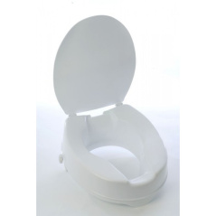
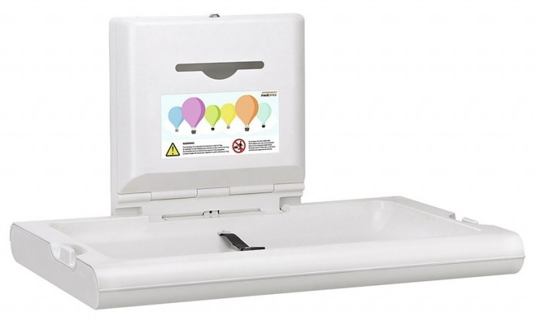
Sanitārtehniskais aprīkojums
MK 27.05.2025. noteikumi Nr.318
Attiecināmās izmaksas:
24.5.2. sanitārtehniskā aprīkojuma iegāde un uzstādīšana (piemēram, sausās tualetes, tualešu teltis un citi autonomi tualešu risinājumi un to darbības nodrošināšanas papildaprīkojums), tai skaitā atbilstoši pielāgots aprīkojums personām ar kustību ierobežojumiem un, ja iespējams, aprīkojums mazu bērnu aprūpei

Slide 13
Kārtība, kādā tiek nodrošināta piekļūstamība patvertnei (I)
Svarīgi ieteikumi!!!
Visa informācija un vadlīnijas, kas saistītas ar patversmes darbībām ir vairākos piekļūstamos formātos (audio, elektroniski, vieglā valodā, Braila drukā u.c.)
Pašvadībā/iestādē ir noteikta persona, kura atbild par personu ar invaliditāti evakuāciju un ir apmācīta lietot aprīkojumu
Pašvaldībā ir apzinātas visas personas ar invaliditāti, kurām būtu nepieciešams atbalsts evakuācijas gadījumā
Ir izstrādāts rīcības plāns katram individuālam gadījumam un pati persona par to ir informēta
Patversmes nodrošina privātumu personām ar invaliditāti, sievietēm un bērniem, ar papildu pielāgojumiem
MK 27.05.2025. noteikumi Nr.318
14.10. objekta darba organizācijas prasības – ir izstrādāta kārtība, kādā tiek nodrošināta piekļūstamība patvertnei, patvertnes izmantošana un uzturēšanās patvertnē, un darba organizēšanas kārtība patvertnes izmantošanai civilajai aizsardzībai katastrofas, militāra iebrukuma vai kara gadījumā.
Notes:
Papildu pielāgojumi – Aizsegs, u.c.

Slide 14


Kārtība, kādā tiek nodrošināta piekļūstamība patvertnei (II)
Svarīgi ieteikumi!!!
Noteikts piekļūstamo un nepiekļūstamo patvertņu (objektu) skaits un to atrašanās vieta un par to informētas personas ar invaliditāti
Sadalīti dati par personām ar invaliditāti pa vajadzību grupām un piekļūstamības riskiem
Tiek uzraudzīta palīdzības pieejamība personām ar invaliditāti
Salīdzināti personu ar invaliditāti viedokļi un prioritātes, piemēram, izmantojot atgriezenisko saiti un sūdzību procesus
Izprasti riski un šķēršļi, ar kuriem saskaras personas ar invaliditāti, piemēram, diskutējot ar NVO vai izmantojot fokusa grupu diskusijas vai intervijas
Global Shelter Cluster rekomendācijas

Slide 15
MK 27.05.2025. noteikumu Nr.318 42.3.2. apakšpunkts, anotācijas 8.1.9., 8.1.10., 8.2. sadaļas
2. Daļa. HP VINPI MINIMĀLĀS PRASĪBAS projektos
1 vispārīgā HP darbība (vienā no zemāk esošajām jomām)
projekta vadības un īstenošanas personāls
informācijas un publicitātes pasākumi
sociāli atbildīgs iepirkums
2 specifiskās HP darbības
1 HP rādītājs (definēts MK noteikumos)

Slide 16
Vispārīgās HP darbības (I)
vadībā un īstenošanā tiks virzīti pasākumi, kas sekmē darba un ģimenes dzīves līdzsvaru, paredzot elastīga un nepilna laika darba iespēju nodrošināšanu vecākiem ar bērniem un personām, kuras aprūpē tuviniekus;
sievietēm un vīriešiem tiks nodrošināta vienlīdzīga darba samaksa un vienlīdzīgas karjeras izaugsmes iespējas, tostarp nodrošinot dalību apmācībās, semināros, komandējumos.
Projekta vadības un īstenošanas personāls

Slide 17
Vispārīgās HP darbības (II)
Tiks nodrošināts, ka informācija projekta vai finansējuma saņēmēja tīmekļa vietnē ir piekļūstama cilvēkiem ar funkcionēšanas ierobežojumiem, izmantojot vairākus sensoros (redze, dzirde, tauste) kanālus - VARAM vadlīnijas
Projekta vai finansējuma saņēmēja tīmekļvietnē tiks izveidota sadaļa "Viegli lasīt", kurā tiks iekļauta īsa aprakstoša informācija par projektu un citu lasītājiem nepieciešamu informāciju vieglajā valodā, lai plašākai sabiedrībai nodrošinātu iespēju uzzināt par ES fondu ieguldījumiem – LM Ceļvedis
Projekta vai finansējuma saņēmēja tīmekļa vietnē tiks norādīta informācija par projekta darbību īstenošanas vietas piekļūstamību cilvēkiem ar invaliditāti un funkcionāliem traucējumiem, vecākiem ar maziem bērniem un senioriem
Komunikācijas un vizuālās identitātes pasākumi

Slide 18



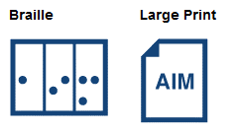
Informācijas piekļūstamība
Fiziska piekļuve bez šķēršļiem
Informācijas piekļūstamība tīmeklī un medijos
Dokumentu, prezentāciju un materiālu piekļūstamība
Drukāto materiālu piekļūstamība
Vairāk par informācijas piekļūstamību: https://www.lm.gov.lv/lv/informacijas-pieklustamiba-timekla-un-dokumentu-pieklustamiba-1112024
Notes:
Projektos ir janodrošina ne tikai fiziska piekļūstamība, bet arī informācijas piekļūstamība

Slide 19
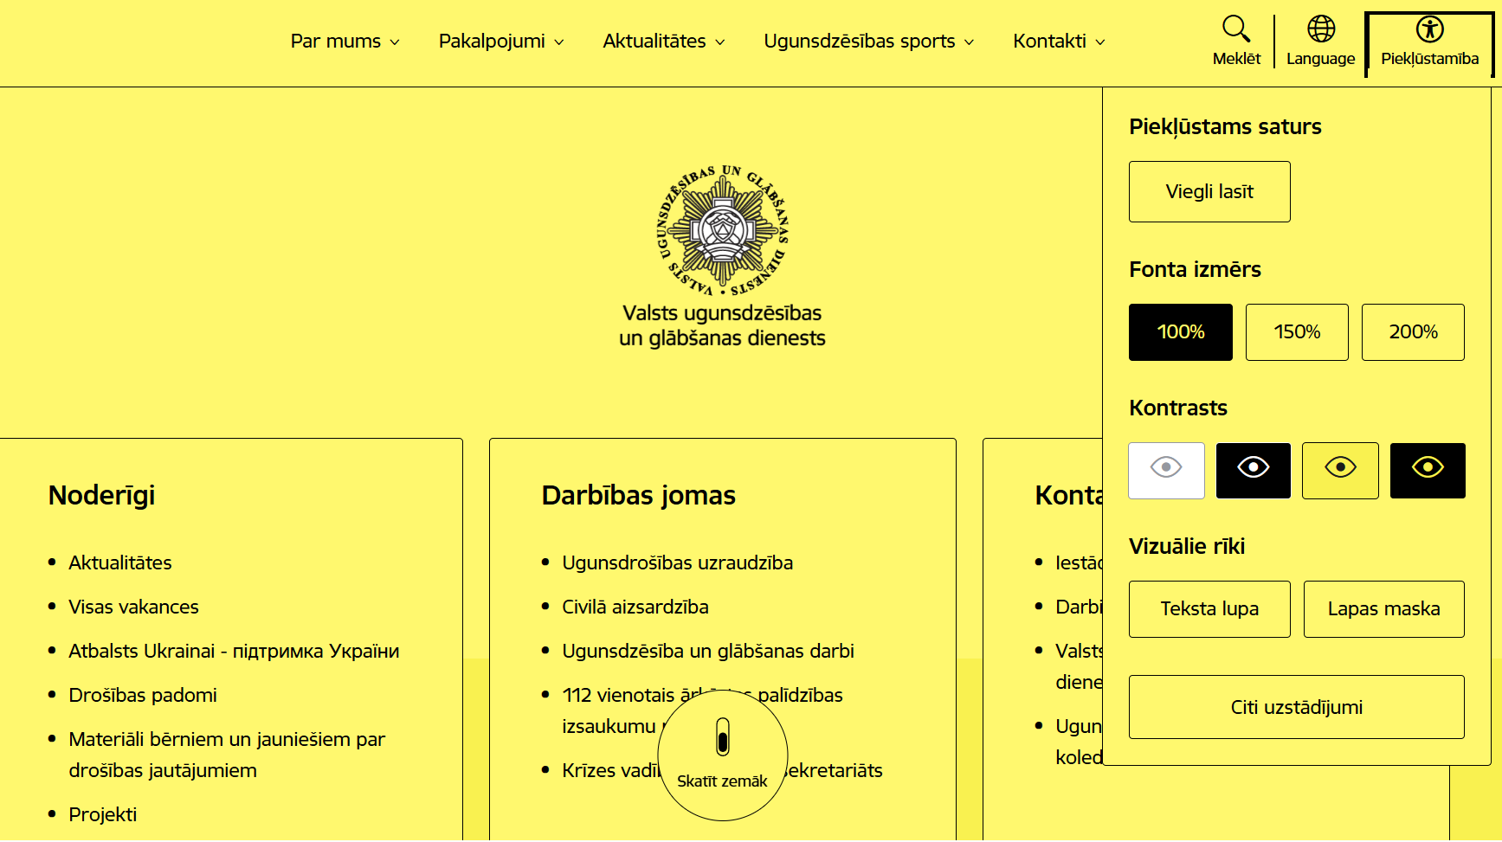
Informācija tīmeklī. Fonta izmērs un kontrasti
Notes:
Lai nodrošinātu informācijas piekļūstamību tīmeklī, ir jāievēro vairāki nosacījumi:
Kontrasti
Burtu palielināšana
Klausīties tekstu
Viegli lasīt
Pēdējā laikā pasaulē arvien vairāk runā par vienkāršās valodas principiem un ieteikumiem, uzsverot tās noderīgumu un mācot valsts pārvaldes iestāžu darbiniekiem vienkāršās valodas prasmes.

Slide 20
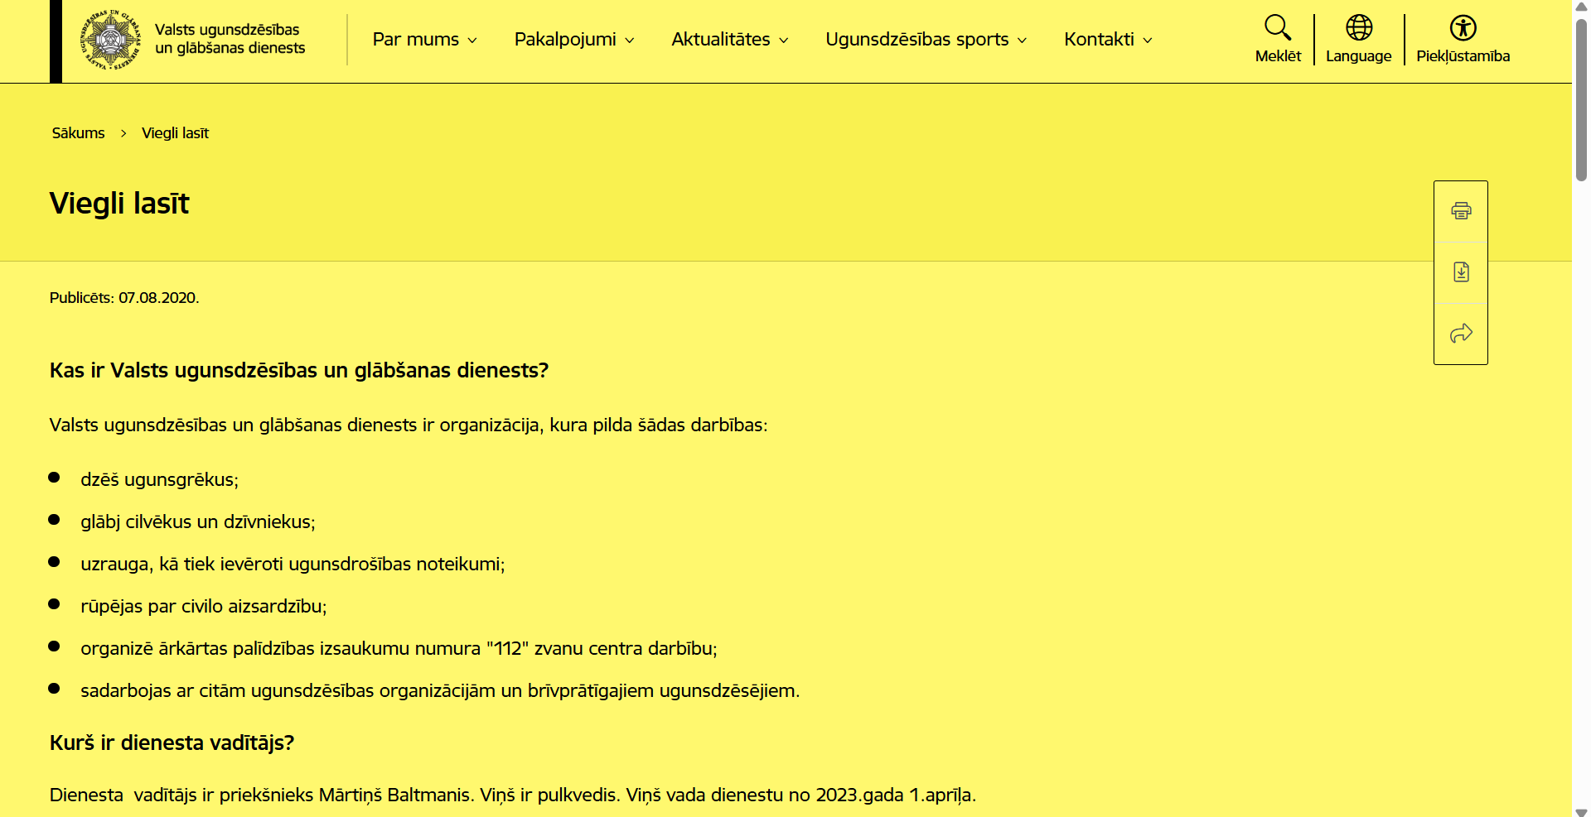
Ziņa vieglajā valodā
IETEIKUMS!!
Lai pārveidotu tekstu «vieglā valodā» var izmantot Chat GPT

Slide 21

Sociāli atbildīgs publiskais iepirkums
Vērtēšanā priekšroka tiek dota pretendentiem:
kuri nodrošina estētiskās un funkcionālās īpašības, piekļūstamību, atbilstību universālajam dizainam, sociālās un vides aizsardzības prasības
nodrošina labākus darba apstākļus nodarbinātajiem (elastīgs darba laiks, veselības apdrošināšana u.c.)
veicina sieviešu un vīriešu līdztiesību darba vietā, palielina sieviešu dalību darba tirgū un rod labāku līdzsvaru starp darbu un privāto dzīvi u.c.
Ja publiskā iepirkuma nolikumā tiek integrētas vispārīgās un specifiskās HP darbības, tad iepirkums ir uzskatāms par sociāli atbildīgu iepirkumu
Notes:
MKN 45.punkts. Publiskos iepirkumus finansējuma saņēmējs izvērtē iespējas iepirkumiem piemērot sociāli atbildīgu publisko iepirkumu.
Sociāli atbildīgs publiskais iepirkums ir apzināta, sistemātiska un stratēģiska tādu apsvērumu integrēšana ar iepirkumu saistītās darbībās, kas rada pozitīvu ietekmi uz sabiedrībai būtisku problēmu risināšanu un efektīvi virza uz priekšu sociālo un darbaspēka politiku
Finansējuma saņēmējs projekta īstenošanai nepieciešamo būvdarbu un pakalpojumu iepirkumu veic saskaņā ar normatīvajiem aktiem publisko iepirkumu jomā, īstenojot atklātu, pārredzamu, nediskriminējošu un konkurenci nodrošinošu konkursa procedūru, un, kur tas ir attiecināms un atbilstošs ieguldījumu specifikai, var īstenot sociāli atbildīgu iepirkumu, kā arī piemērot inovatīvā publiskā iepirkuma nosacījumus, ja attiecināms.

Slide 22
Obligātais HP rādītājs* un atbilstošā HP specifiskā darbība
HP VINPI rādītājs
Atbilstošā HP specifiskā darbība
VINPI_13
Civilās aizsardzības pasākumu, kuros ir nodrošināti piekļūstami pakalpojumi un informācija personām ar funkcionēšanas ierobežojumiem, skaits
*Definēts MKN 42.3.2. apakšpunktā
tiks īstenoti civilās aizsardzības pasākumi, kuros ir ņemtas vērā personām ar funkcionēšanas ierobežojumiem vienlīdz efektīvas pakalpojumu un informācijas nodrošināšanas iespējas

Slide 23
Citas specifiskās HP darbības
Papildus var izvēlēties HP specifiskās darbības (obligāti vismaz vienu):
plānojot būves dizainu, tiks ņemts vērā daudzveidības un iekļaušanas princips, balstoties uz cilvēku ar funkcionēšanas ierobežojumiem vajadzībām ne vien uz fizisku piekļūšanu būvei, bet arī uz specifiskām vajadzībām attiecībā uz būves noformējumu, lietojamību un funkciju;
tiks nodrošināti konsultatīva rakstura pasākumi par vides un informācijas, aprīkojuma, informācijas tehnoloģiju risinājumu piekļūstamību personām ar dažādiem funkcionēšanas ierobežojumiem;
veicot ieguldījumus publisko ēku attīstībā, tiks izveidota abiem dzimumiem piekļūstama bērna aprūpes istaba/tualete/telpa, kā arī attiecīgas norādes, kur telpa ir atrodama.

Slide 24
Citas prasības projekta iesniegumam
Svarīgi par KPVIS:
HP VINPI darbībām ir jāsniedz pamatojums
MK noteikumos noteiktajam HP VINPI rādītājam ir jāpiesaista atbilstoša specifiskā darbība
Vispārīgām darbībām HP VINPI rādītājus nenosaka
Izvēloties papildus HP VINPI specifiskās darbības HP rādītājus var nepiesaistīt
Par HP rādītāju/iem finansējuma saņēmējs uzkrāj datus un atskaitās CFLA projekta īstenošanas noslēgumā (par faktiski pabeigtajām darbībām)

Slide 25

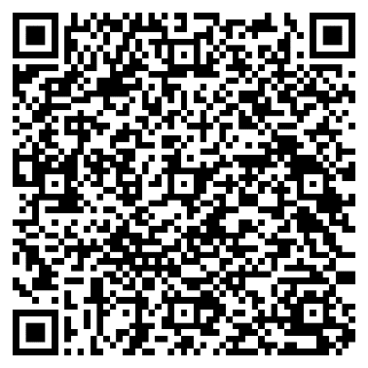

Paldies par uzmanību!
Vadlīnijas horizontālā principa “Vienlīdzība, iekļaušana, nediskriminācija un pamattiesību ievērošana” īstenošanai un uzraudzībai (2021-2027)
https://www.lm.gov.lv/lv/vadlinijas–horizontala–principa–vienlidziba–ieklausana–nediskriminacija–un–pamattiesibu–ieverosana–istenosanai–un–uzraudzibai–2021–2027)
Inese Vilcāne Inese.Vilcane@lm.gov.lv
Tel. 206 882 76
Jeļena Černiševa Jelena.Cerniseva@lm.gov.lv
Tel. 206 882 70

